Slide 1
Вышивка в ковровой технике
«Скажи мне – и я забуду,
Покажи мне – и я запомню,
Вовлеки меня – и я научусь».
(Китайская пословица)
Автор: Васильева О. Б. Учитель технологии МБОУ Гимназия № 31 г. Курган 2012г.

Slide 2
ЦЕЛЬ:
обучение технологии «Вышивки в ковровой технике»,
развитие самостоятельной творческой трудовой
деятельности.
Задачи:
сформировать представления об историческом
развитии ковроткачества Зауралья;
формировать способности обучающихся к самосовершенствованию и саморазвитию путем представления различных способов работы в технике ковровой вышивки;
формировать умения учебного сотрудничества;
создать условия для самостоятельного успешного усвоения обучающимися знаний, умений, компетенций, способов деятельности обучающихся.

Slide 3
Преобразовать слова.
Что их объединяет?
арпжя
пряжа
нерпеидя
прядение
сектвтчао
ткачество
етнхлогояи
технология
процесс изготовления ковра

Slide 4
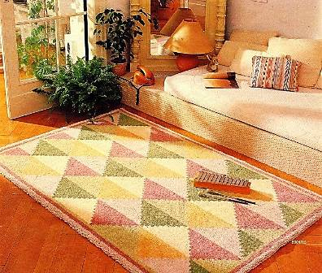
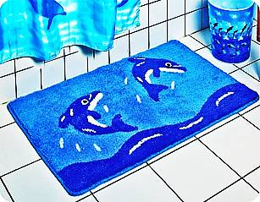
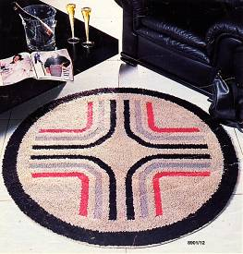
КОВРИК – ЛУЧШИЙ ВЫБОР ДЛЯ ТЕХ,
КТО В СТРЕМЛЕНИЕ СОЗДАТЬ УЮТ И
КРАСОТУ В ДОМЕ СЛЕДУЕТ ЛУЧШИМ
ТРАДИЦИЯМ В ОФОРМЛЕНИЕ
ИНТЕРЬЕРА.
ОКРУЖИТЕ СЕБЯ И СВОИХ БЛИЗКИХ
КОМФОРТОМ И УЮТОМ.

Slide 5
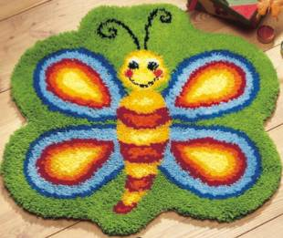

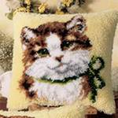
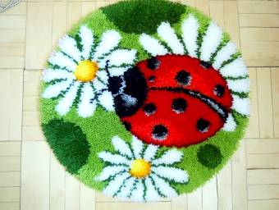
Пушистые коврики

Slide 6
История ковроткачества Зауралья
Гобелены, ковры – очень древние предметы искусства.
Изготовленные вручную, они имели огромную ценность.
Время изготовления ценного ковра исчислялись годами,
а качество его проверялось поколениями.
Если в Европе ковер использовали для украшения
и утепления жилища, то на востоке к нему всегда было
особое отношение. Это и само жилище и его обстановка.
Особенно ценные ковры выкладывали перед
почетными гостями.

Slide 7
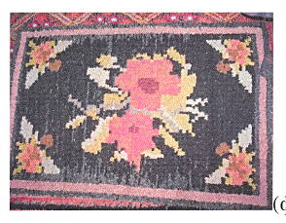
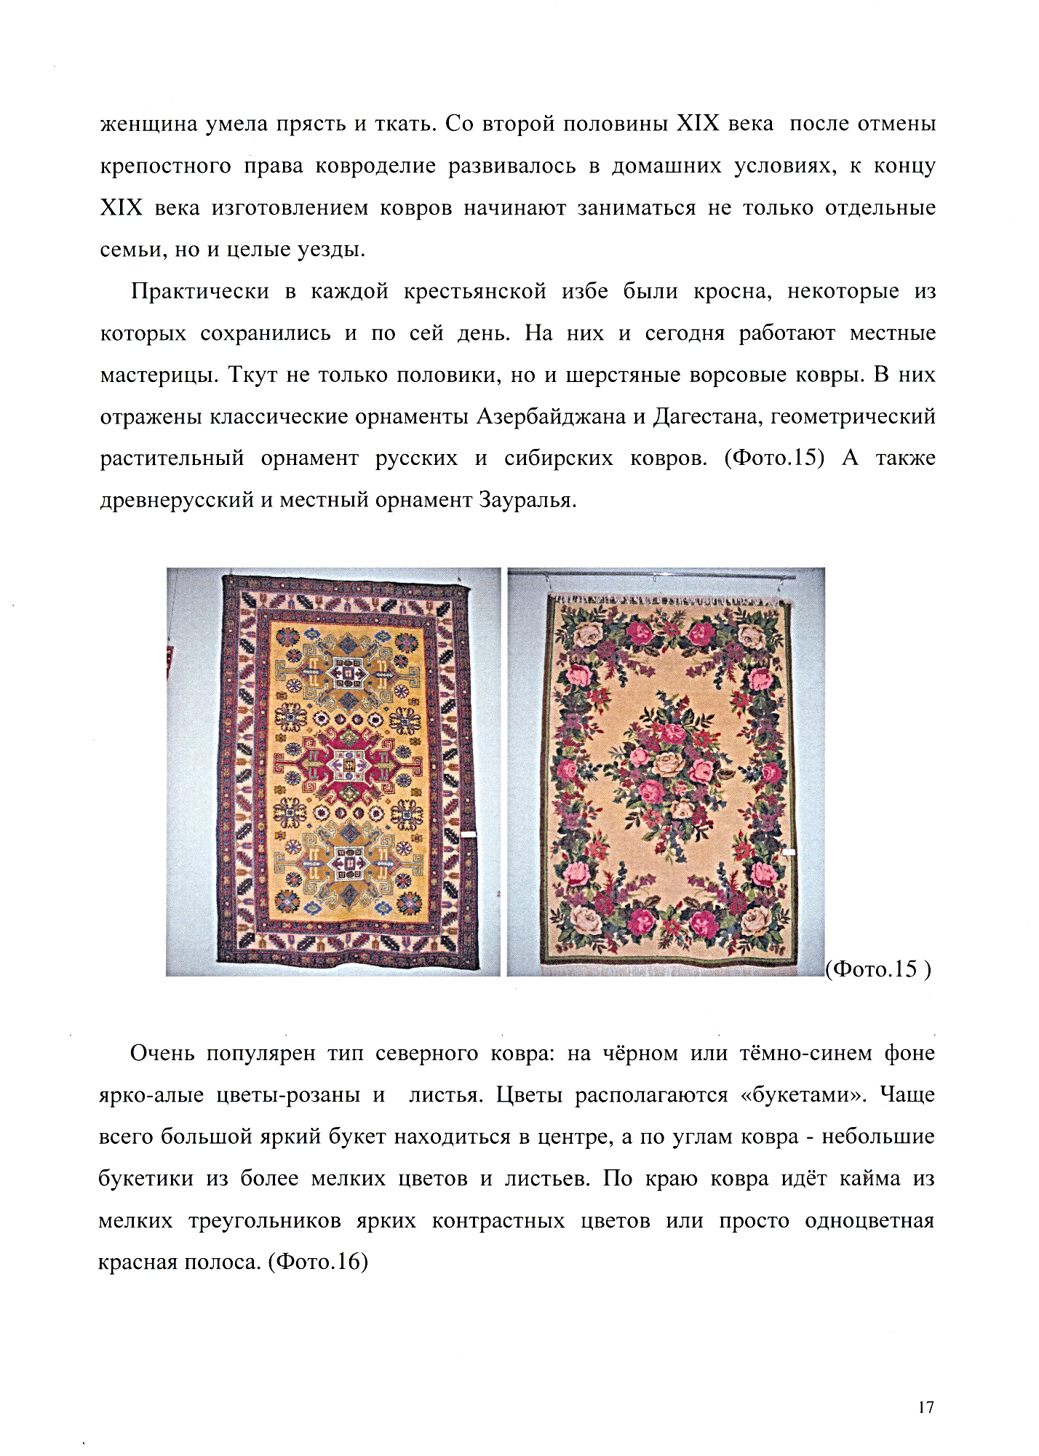
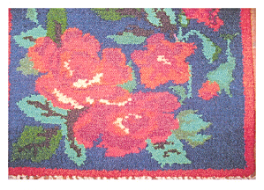
Зауральские ковры

Slide 8
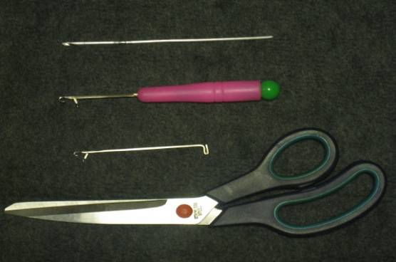
ИНСТРУМЕНТЫ ДЛЯ ВЫПОЛНЕНИЯ РАБОТ
КРЮЧОК ДЛЯ ВЯЗАНИЯ
КРЮЧОК ДЛЯ ПОДНЯТИЯ ПЕТЕЛЬ
НОЖНИЦЫ

Slide 9
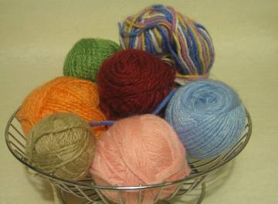
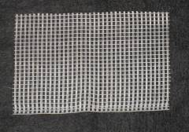
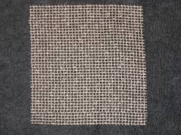
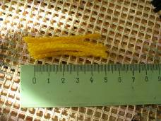
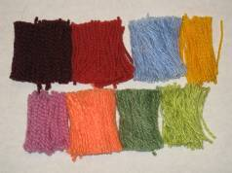
Ткань для основы
МАТЕРИАЛЫ
Пряжа
Заготовка пряжи

Slide 10


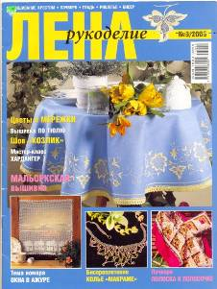

КАКОЙ ВЫБРАТЬ РИСУНОК?
Где?
Выбрать из журнала

Slide 11
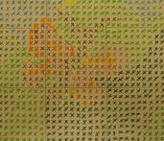
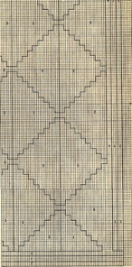
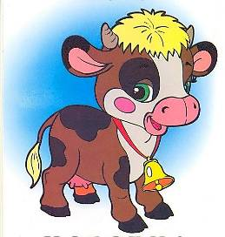
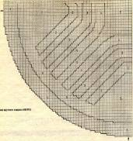
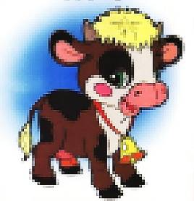
НАРИСОВАТЬ И НАЧЕРТИТЬ СХЕМУ
Или использовать компьютер?

Slide 12

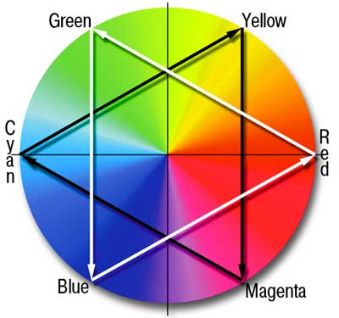
ЦВЕТОВАЯ ГАРМОНИЯ

Slide 13
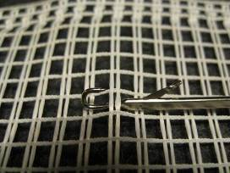
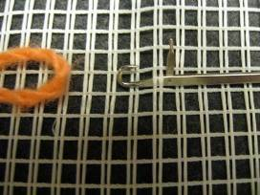
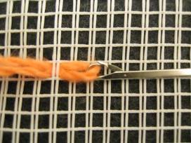
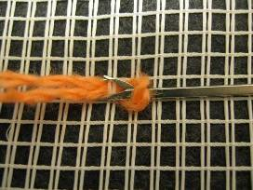
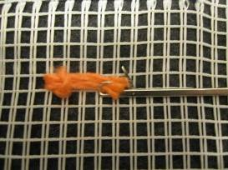
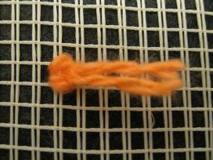
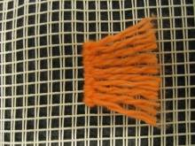
ЭТАПЫ ЗАВЯЗЫВАНИЯ ПЕТЛИ

Slide 14
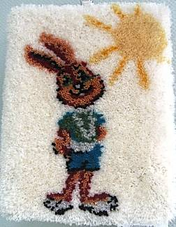
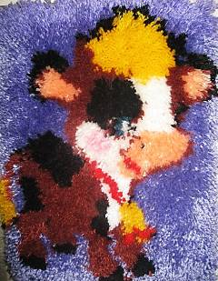
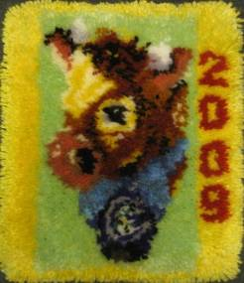
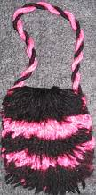
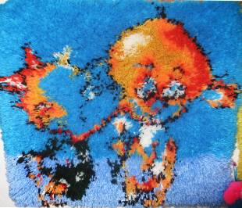
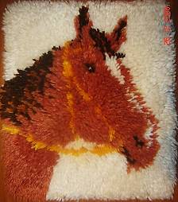
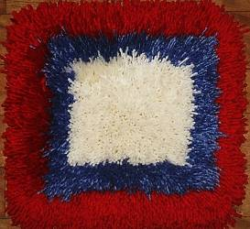
Работы обучающихся

Slide 15
